Slide 1
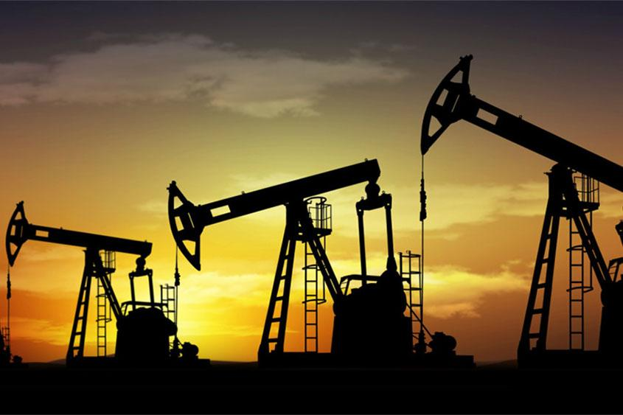
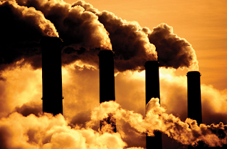
ÉNERGIES FOSSILES

Slide 2
ÍNDICE:
INTRODUCTION.
TYPES D’ÉNERGIES FOSILLES
PROBLÈMES DES ÉNERGIES FOSSILES.
SOLUTIONS AUX PROBLÈMES DES ÉNERGIES FOSSILES
RELATION AVEC LES OBJECTIFS DES NATIONS UNIES.
ÉQUIPE 5

Slide 3
INTRODUCTION
Les énergies fossiles sont celles issues d'un processus de décomposition de matière organique (restes d'organismes vivants).
La pression et la température élevées sur la matière organique provoquent un processus naturel de fossilisation, donnant naissance aux différentes énergies fossiles.
“L'origine biologique des combustibles fossiles”

Slide 4
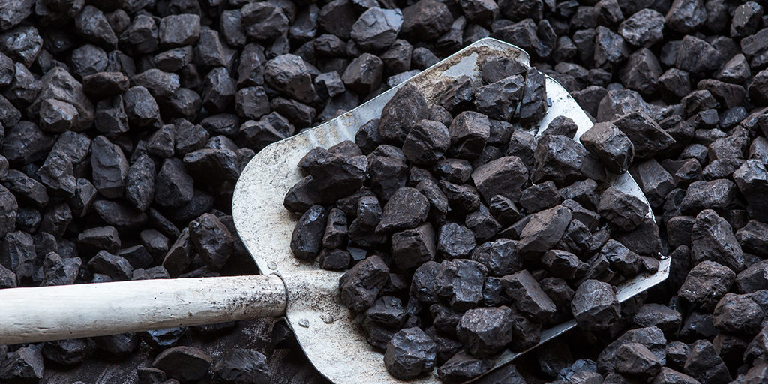
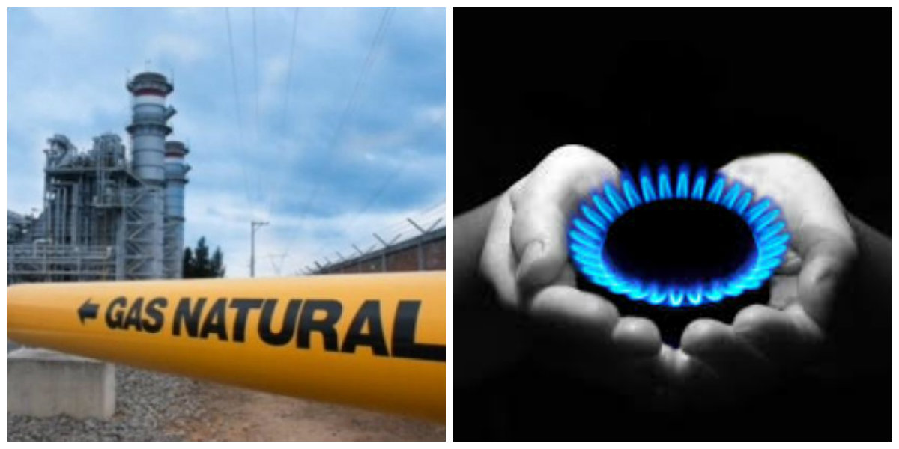
2 TYPES D’ÉNERGIES FOSILLES
Il existe quatre combustibles fossiles: le pétrole, le charbon, le gaz naturel et le gaz de pétrole liquéfié. Ils ont été formés à partir de l'accumulation de grandes quantités de restes organiques de plantes et d'animaux.
Le charbon est un minéral combustible solide, noir ou brun foncé qui contient essentiellement du carbone.
Le gaz naturel est un mélange de gaz légers d'origine naturelle, parmi lesquels le méthane se trouve en plus grande proportion
C'est un carburant gazeux obtenu par distillation du pétrole et composé de butane et de propane.

Slide 5
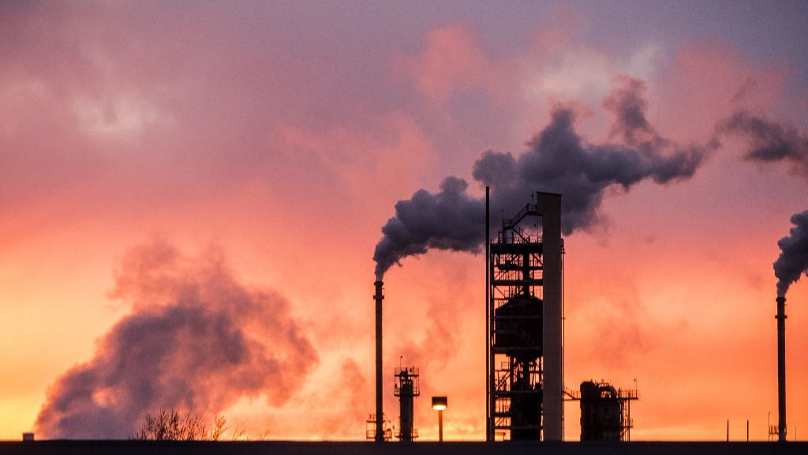
Près de 80% des émissions de dioxyde de carbone dans le monde proviennent de l'utilisation de combustibles fossiles.
Ces énergies fossiles ont une conséquence directe sur l'effet de serre.
Principaux problèmes liés à l'utilisation des combustibles fossiles:
-Épuisement des combustibles fossiles. … https://youtu.be/x6xMakd_tjc
-Altération de l'effet de serre. ...
-Pluie acide. …
-Conflits de guerre / tensions sociales. ...
-Déséquilibre social. ...
-Réduction de bruit. ...
-Réduction de la consommation d'énergie.
3. PROBLÈMES DES ÉNERGIES FOSSILES.

Slide 6
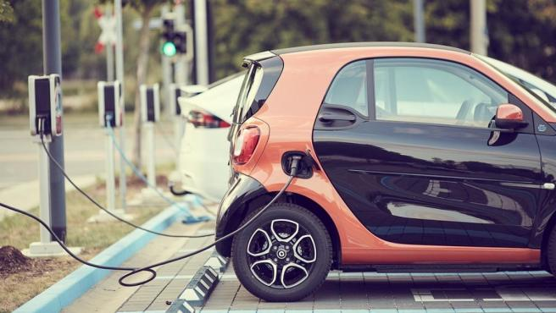
4 SOLUTIONS AUX PROBLÈMES DES ÉNERGIES FOSSILES
la solution à tous les problèmes causés par les énergies fossiles sont: fabriquer des voitures électriques (qui sont moins polluantes), ne pas fabriquer autant de produits et apprendre à recycler

Slide 7
5. RELATION AVEC LES OBJECTIFS DES NATIONS UNIES.
Les gaz à effet de serre (GES) sont produits naturellement et sont essentiels à la survie des humains et de millions d'autres êtres vivants car, en empêchant une partie de la chaleur du soleil de se propager dans l'espace, ils rendent la Terre habitable.
Después de más de un siglo y medio de industrialización, deforestación y agricultura a gran escala, las cantidades de gases de efecto invernadero en la atmósfera se han incrementado en niveles nunca antes vistos en tres millones de años.
https://youtu.be/002GQmJ07aM

Slide 8
ÉQUIPE 5
Ce travail a été réalisé par:
Daniel Indias Álvarez (4ºESO B)
Izan Naharro Jiménez (4ºESO A)
Samuel Pacheco Becerra (4ºESO A)
TERMINER!!!

